Slide 1
Лекция 3
Углубленный JavaScript

Slide 2
Продвинутая работа с функциями
Подробнее тут https://learn.javascript.ru/advanced-functions

Slide 3
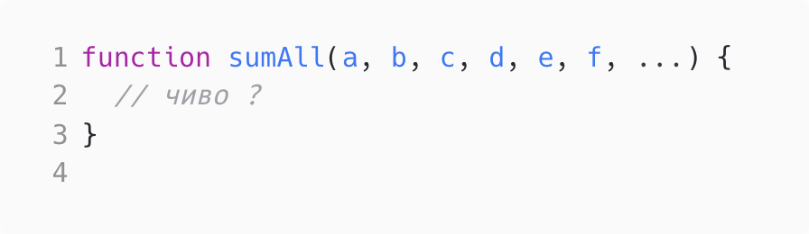
rest-оператор
Попытаемся написать функцию, которая складывает все переданные ей числа. Как это сделать?

Slide 4
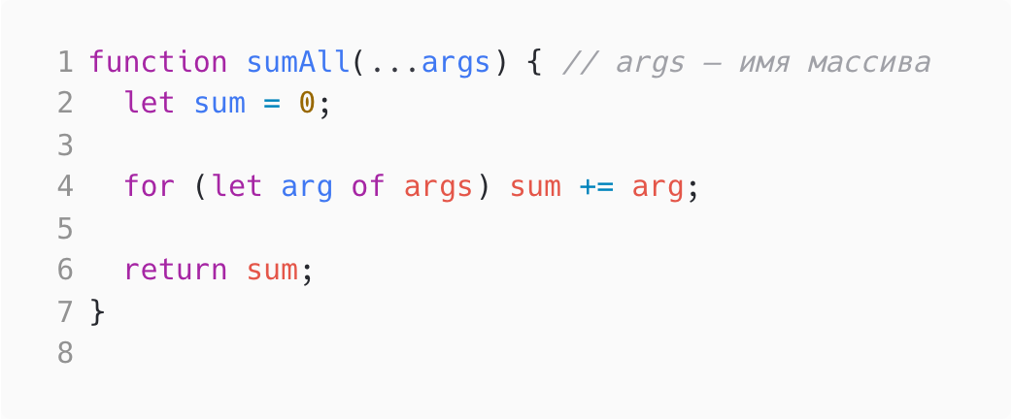
rest-оператор
Вуаля!!!!!

Slide 5
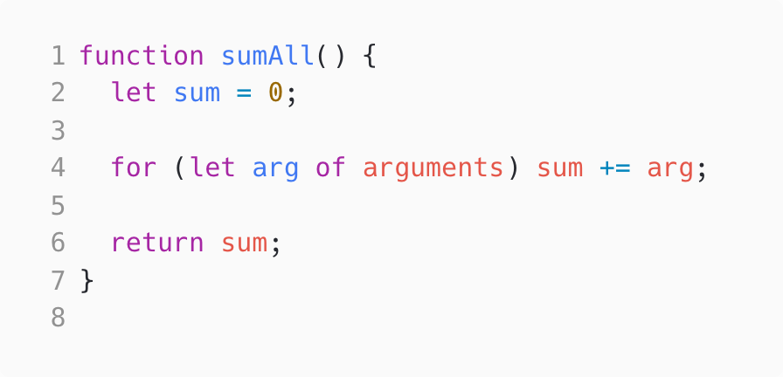
arguments
rest-оператор это новомодная штука. А как было раньше??
*arguments нет в стрелочных функциях

Slide 6
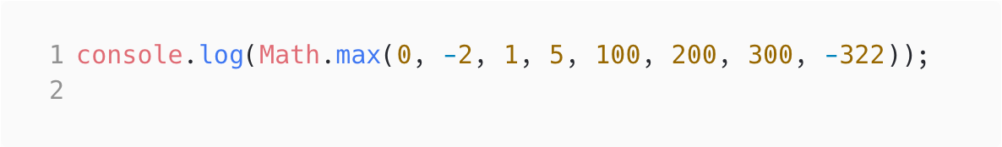
spread-оператор
Передаем много аргументов в функцию. Как?

Slide 7
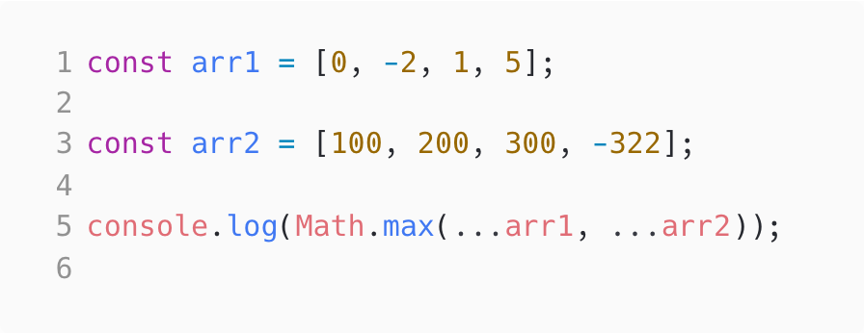
spread-оператор

Slide 8
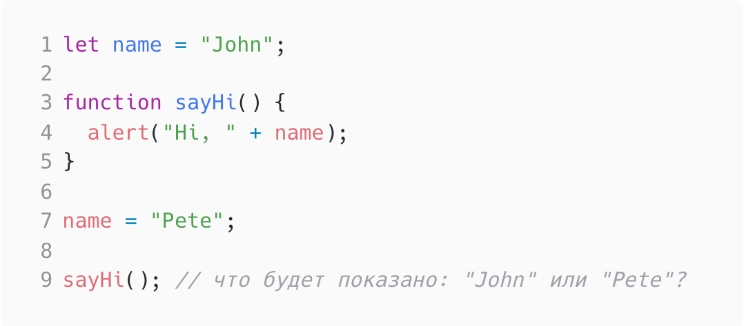
Замыкание

Slide 9
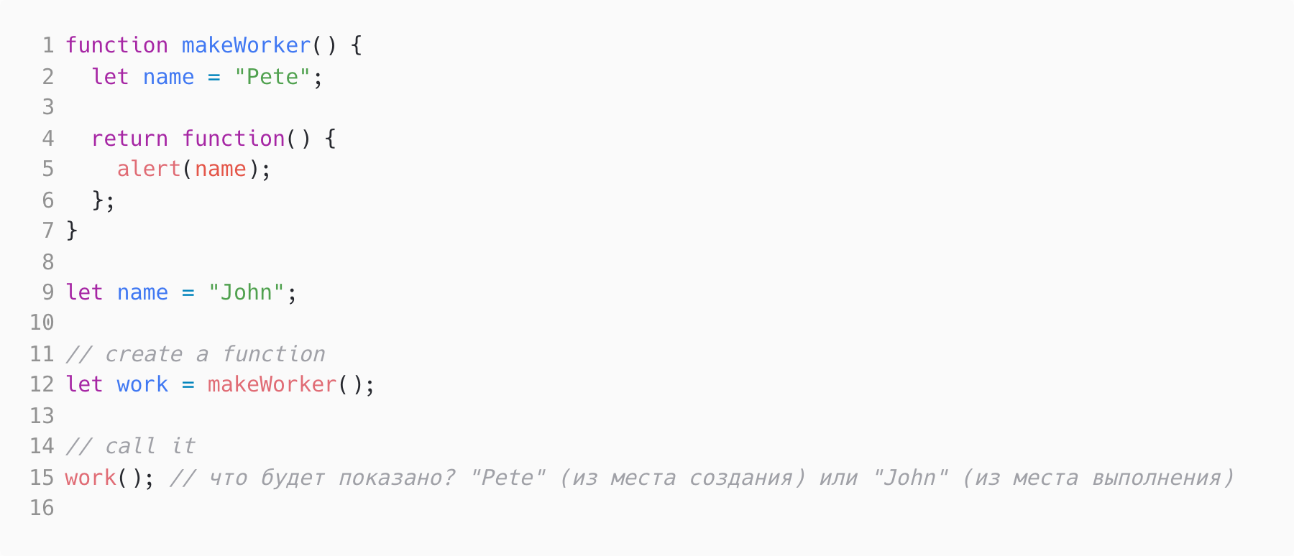
Замыкание

Slide 10
Лексическое окружение
В JavaScript у каждой выполняемой функции, блока кода и скрипта есть связанный с ними внутренний (скрытый) объект, называемый лексическим окружением LexicalEnvironment.
Объект лексического окружения состоит из двух частей:
Environment Record – объект, в котором как свойства хранятся все локальные переменные (а также некоторая другая информация, такая как значение this).
Ссылка на внешнее лексическое окружение – то есть то, которое соответствует коду снаружи (снаружи от текущих фигурных скобок).

Slide 11
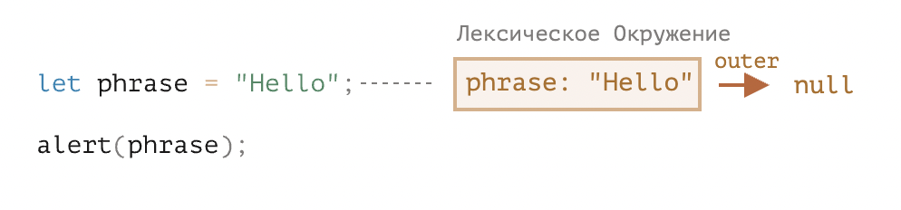
Лексическое окружение
"Переменная" – это просто свойство специального внутреннего объекта: Environment Record. «Получить или изменить переменную», означает, «получить или изменить свойство этого объекта».
На картинке прямоугольник означает Environment Record (хранилище переменных), а стрелка означает ссылку на внешнее окружение. У глобального лексического окружения нет внешнего окружения, так что она указывает на null.

Slide 12
Лексическое окружение
Итого:
Переменная – это свойство специального внутреннего объекта, связанного с текущим выполняющимся блоком/функцией/скриптом.
Работа с переменными – это на самом деле работа со свойствами этого объекта.

Slide 13
Лексическое окружение
В отличие от переменных, объявленных с помощью let, Function Declaration полностью инициализируются не тогда, когда выполнение доходит до них, а раньше, когда создаётся лексическое окружение.
Для верхнеуровневых функций это означает момент, когда скрипт начинает выполнение.
Вот почему мы можем вызвать функцию, объявленную через Function Declaration, до того, как она определена.

Slide 14
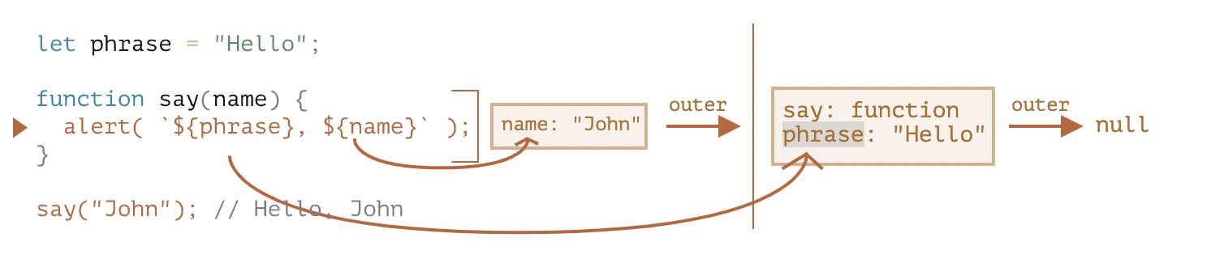
Лексическое окружение
Функция say замыкает на глобальное лексическое окружение, а глобальное лексическое окружение замыкается на null.

Slide 15
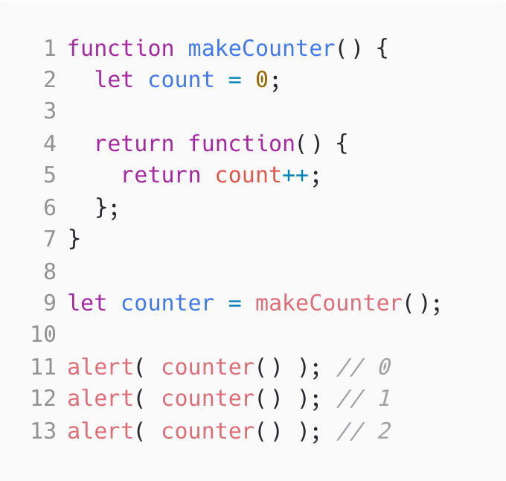
Лексическое окружение
Что тогда происходит с вложенными функциями?

Slide 16
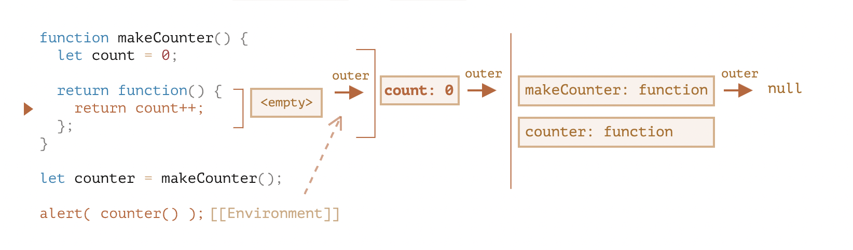
Лексическое окружение
Все функции «при рождении» получают скрытое свойство [[Environment]], которое ссылается на лексическое окружение места, где они были созданы.
Мы ещё не говорили об этом, это то, каким образом функции знают, где они были созданы.

Slide 17
Лексическое окружение
Где еще есть лексическое окружение?

Slide 18
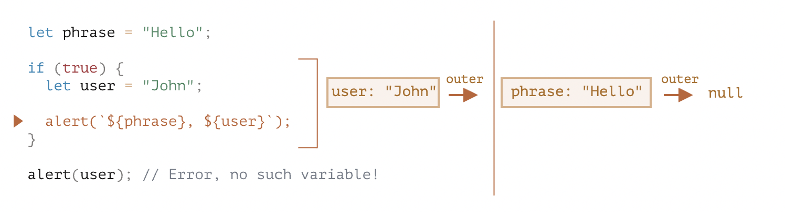
Лексическое окружение

Slide 19
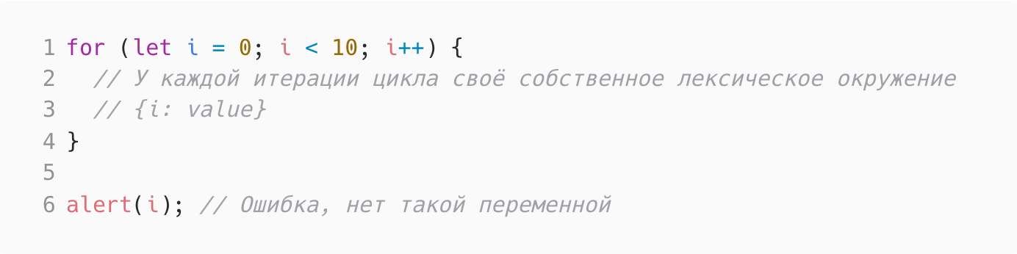
Лексическое окружение

Slide 20
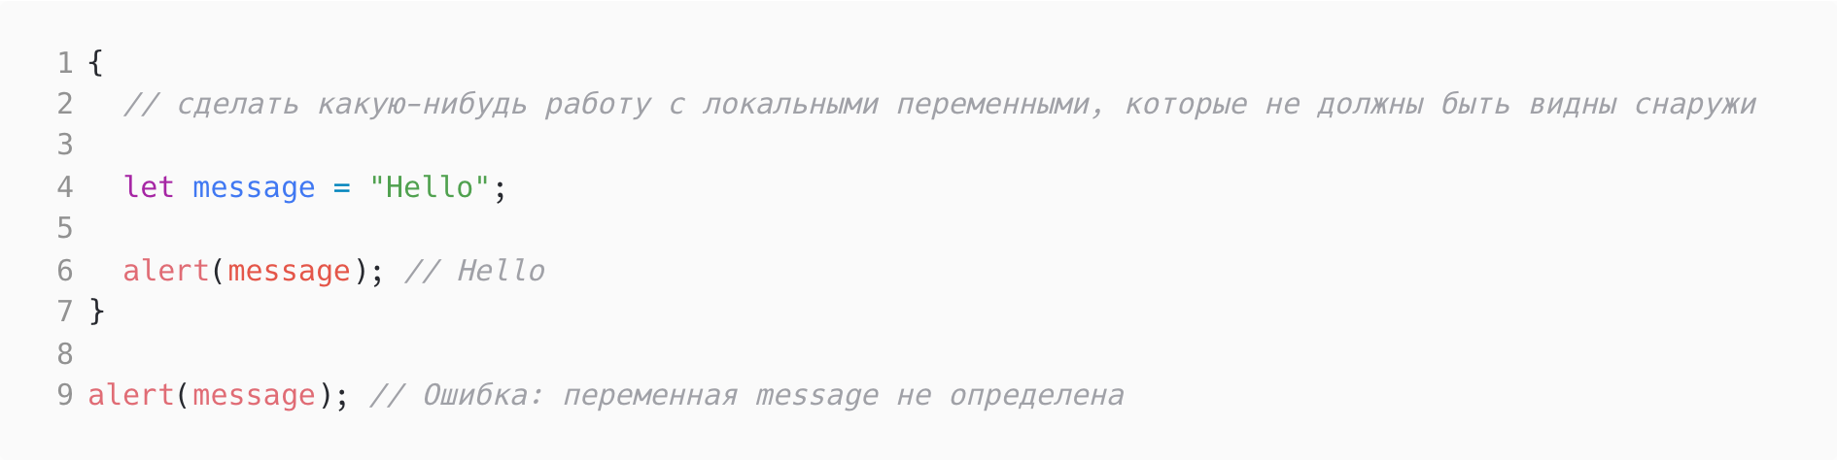
Лексическое окружение

Slide 21
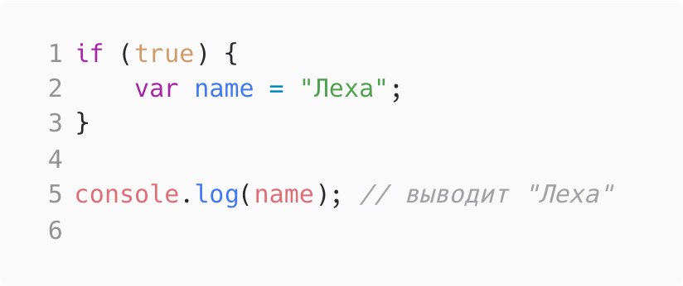
Лексическое окружение
Но так было не всегда…

Slide 22
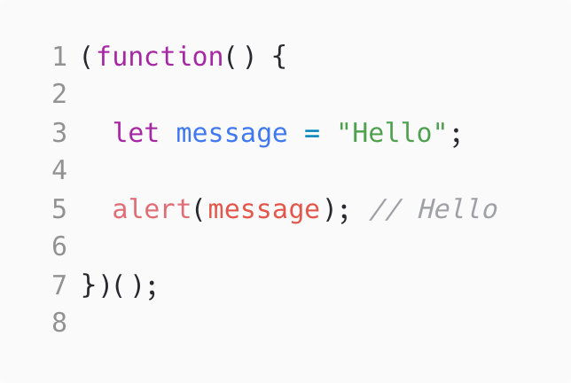
Лексическое окружение
Immediately-Invoked Function Expressions - функция, которая вызывается сразу после ее объявления.

Slide 23
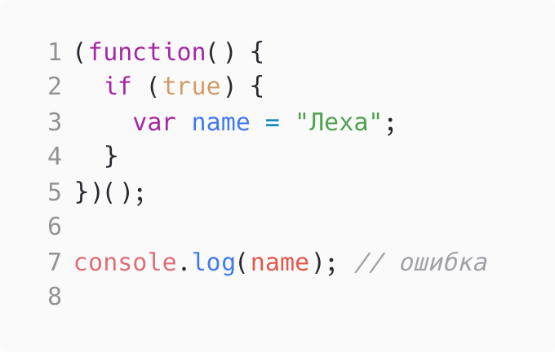
Лексическое окружение

Slide 24
Устаревшее объявление переменных
А почему так происходит-то? Потому что старый стандарт и потому-что var!
Существует 2 основных отличия var от let/const:
Переменные var не имеют блочной области видимости, они ограничены, как минимум, телом функции.
Объявления (инициализация) переменных var производится в начале исполнения функции (или скрипта для глобальных переменных).
С первым пунктом понятно (прошлый пример). А второй?

Slide 25
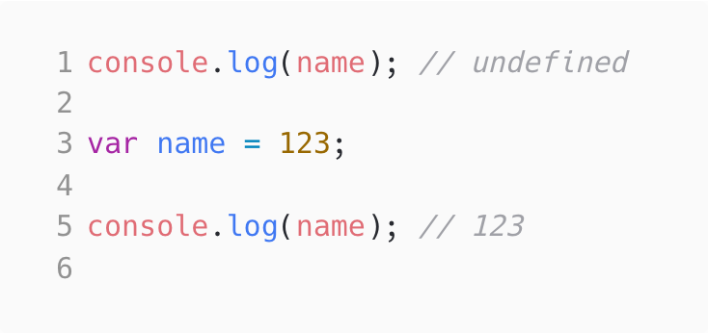
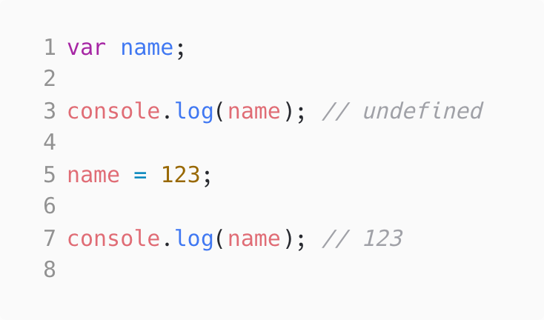
Устаревшее объявление переменных

Slide 26
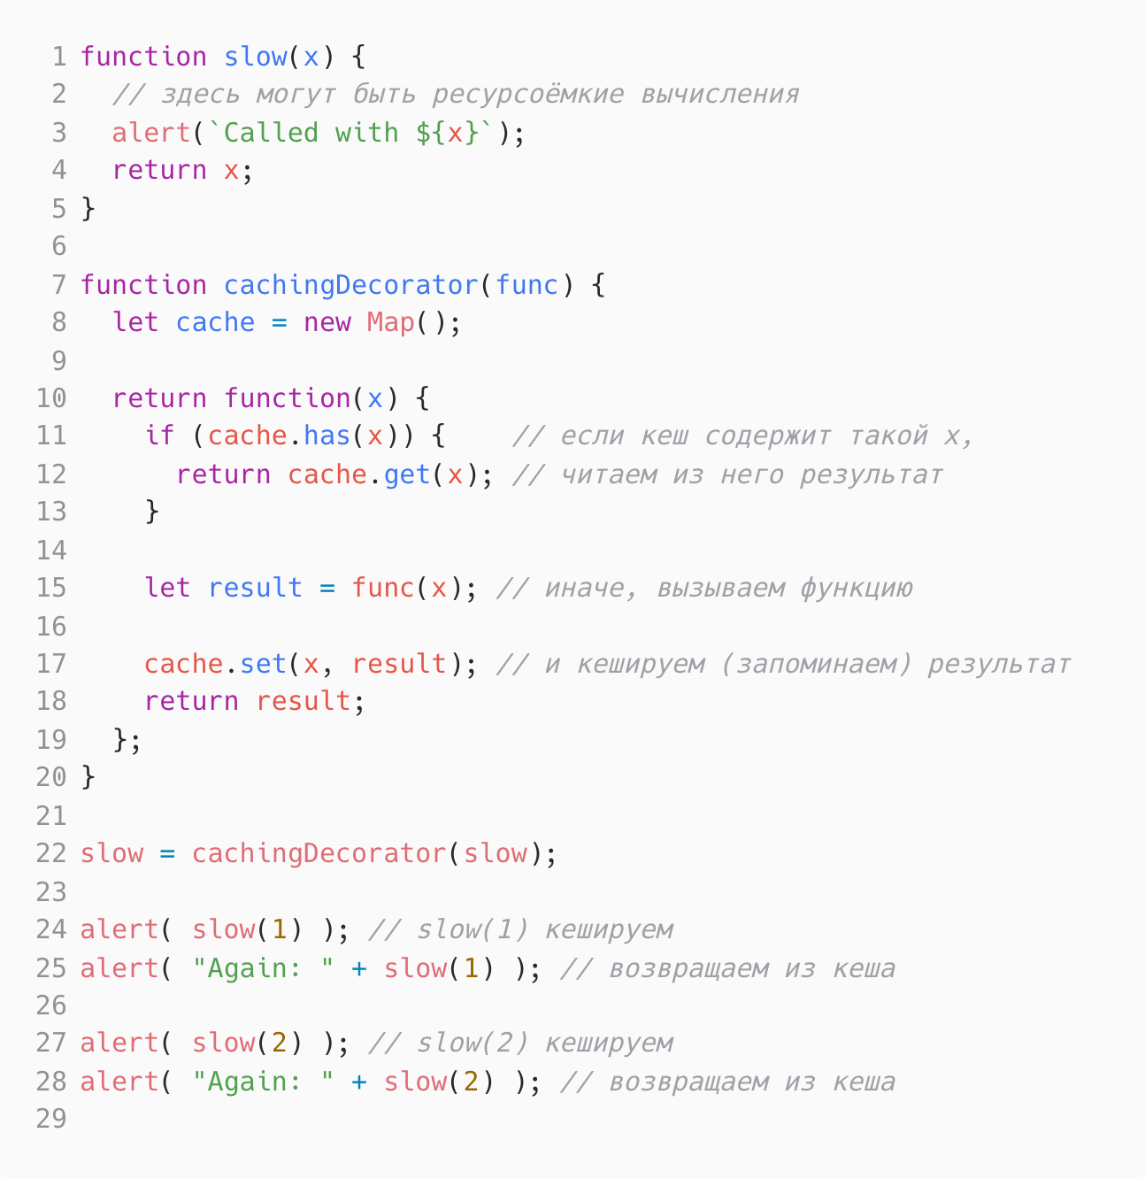
Функция-обертка (декорация)

Slide 27
Функция-обертка
К сожаления, не работает с методами объектов.

Slide 28
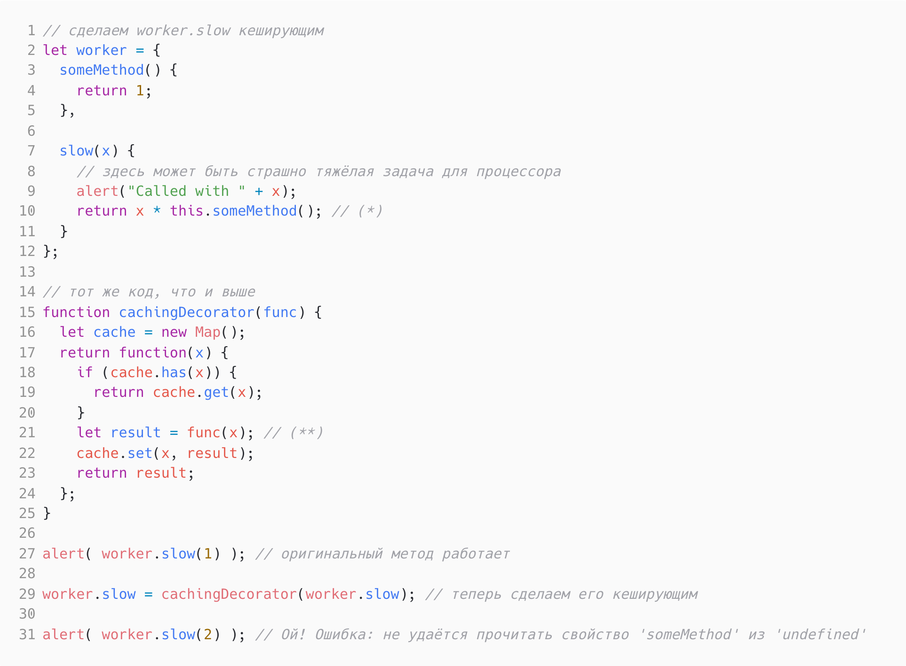

Slide 29
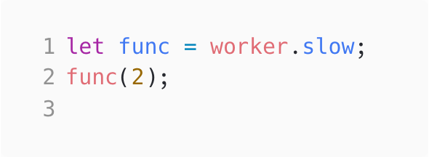
Функция-обертка
“Почему?!” - спросите вы, потеря контекста - скажу я. В коде ниже будет та же ошибка. При вызове метода this — это всегда объект перед точкой.

Slide 30
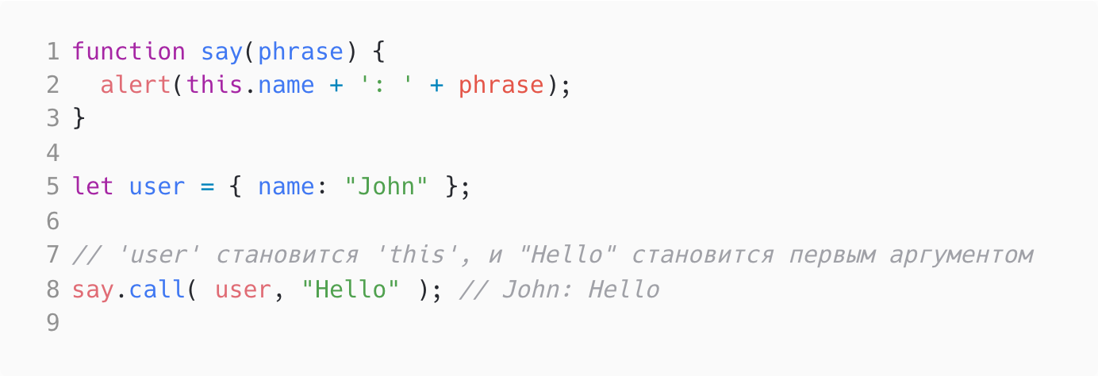
Привязываем контекст
Тогда нам нужно насильно указать функции, с каким контекстом она вызывается.

Slide 31
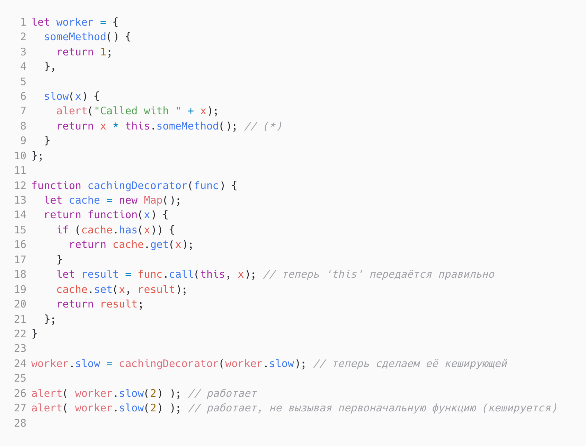

Slide 32
Детально, что произошло
После декорации worker.slow становится обернут в function (x) { ... }.
Так что при выполнении worker.slow(2) обёртка получает 2 в качестве аргумента и this=worker (так как это объект перед точкой).
Внутри обёртки, если результат ещё не кеширован, func.call(this, x) передаёт текущий this (=worker) и текущий аргумент (=2) в оригинальную функцию.

Slide 33
Как еще привязать контекст?
func.apply(context, []) - то же, что и call, только принимает аргументы массивом
func.bind(context) - возвращает функцию, к которой привязан контекс, но не вызывает ее (пример дальше)

Slide 34
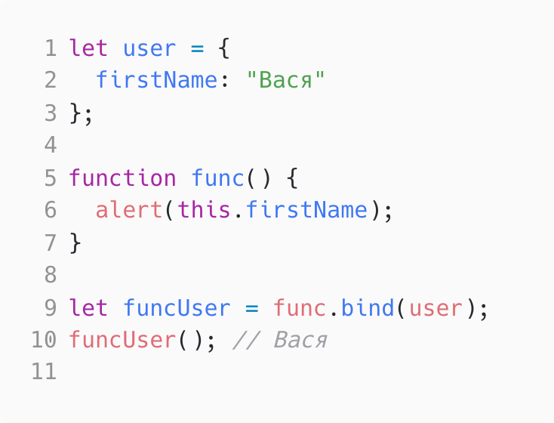
Как еще привязать контекст?

Slide 35
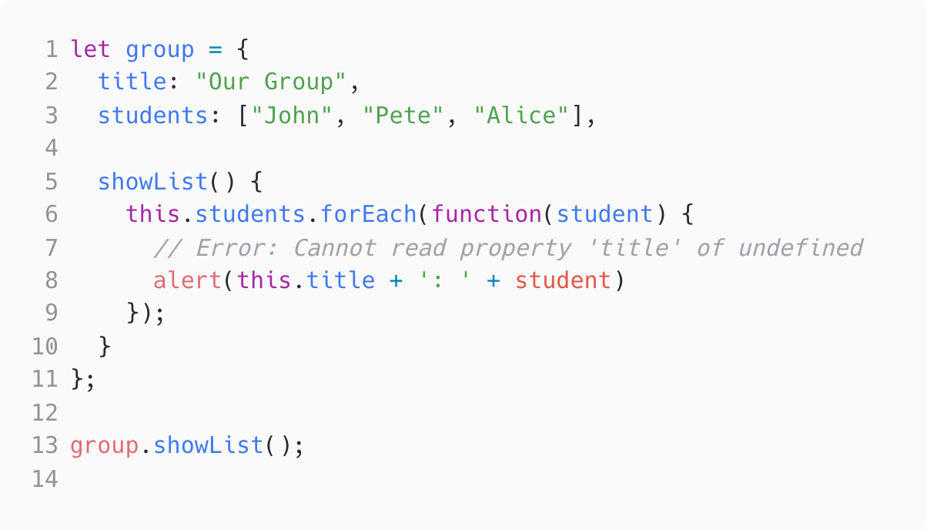
Как еще привязать контекст?

Slide 36
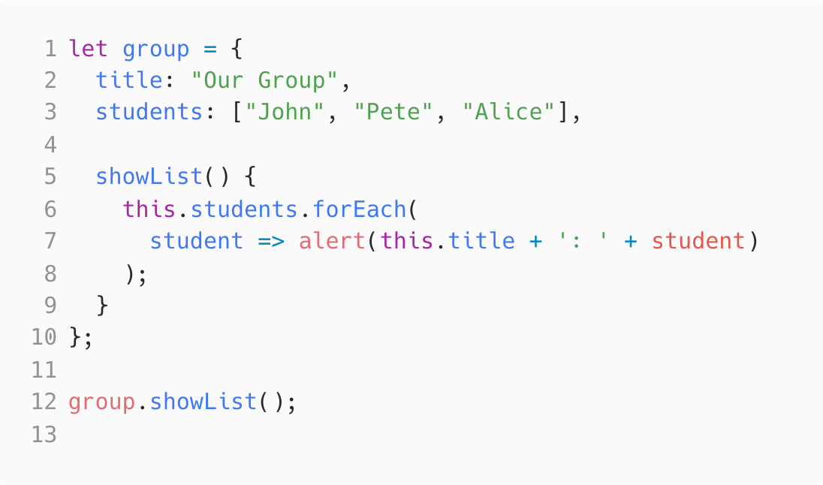
Как еще привязать контекст?

Slide 37
Прототипы, наследование
Подробнее тут https://learn.javascript.ru/prototypes

Slide 38
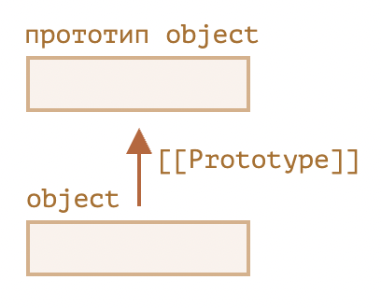
[[Prototype]]
В JavaScript объекты имеют специальное скрытое свойство [[Prototype]] (так оно названо в спецификации), которое либо равно null, либо ссылается на другой объект. Этот объект называется «прототип»

Slide 39
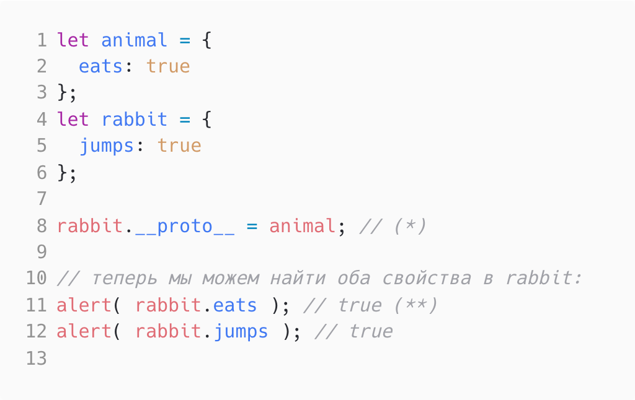
Прототипное наследование
Когда мы хотим прочитать свойство из object, а оно отсутствует, JavaScript автоматически берёт его из прототипа. Можно задать через __proto__.

Slide 40
Прототипное наследование
Когда мы хотим прочитать свойство из object, а оно отсутствует, JavaScript автоматически берёт его из прототипа. Можно задать через __proto__.
Обход прототипов происходит от самого дочернего, вниз к родительским.

Slide 41
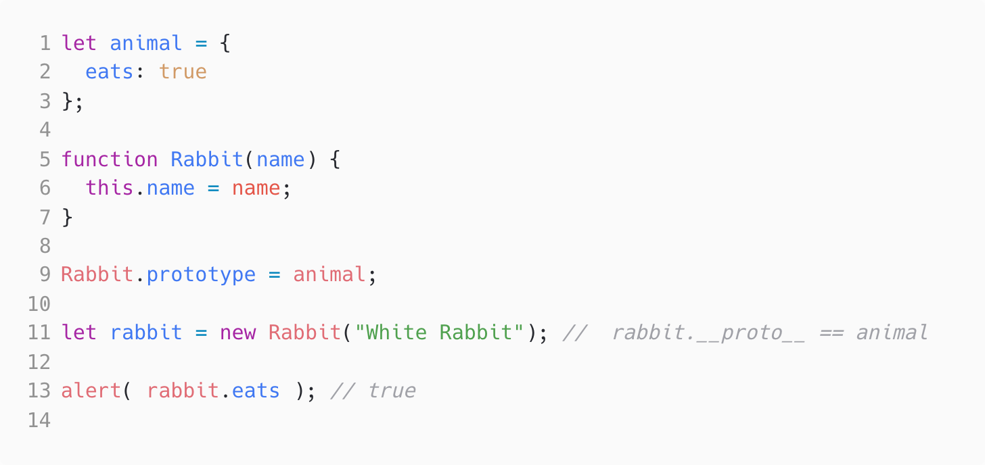
F.prototype
Если в F.prototype содержится объект, оператор new устанавливает его в качестве [[Prototype]] для нового объекта.

Slide 42
F.prototype
На прошлом слайде установка Rabbit.prototype = animal буквально говорит интерпретатору следующее: "При создании объекта через new Rabbit() запиши ему animal в [[Prototype]]".

Slide 43
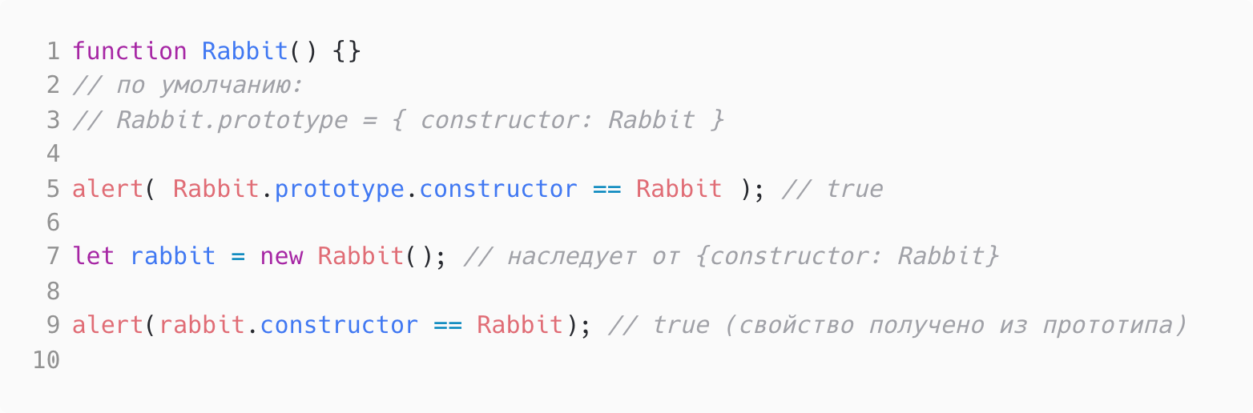
prototype по-умолчанию
У каждой функции по умолчанию уже есть свойство prototype.
По умолчанию prototype – объект с единственным свойством constructor, которое ссылается на функцию-конструктор.

Slide 44
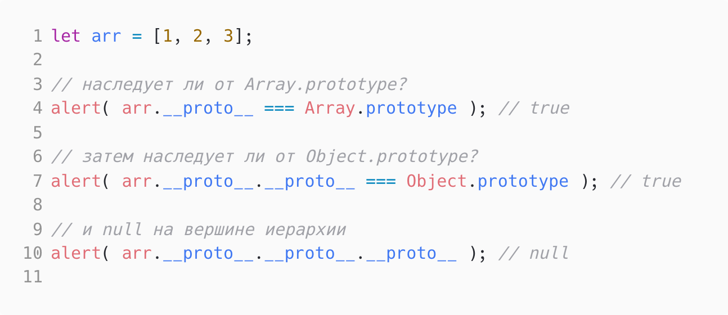
Встроенные прототипы

Slide 45
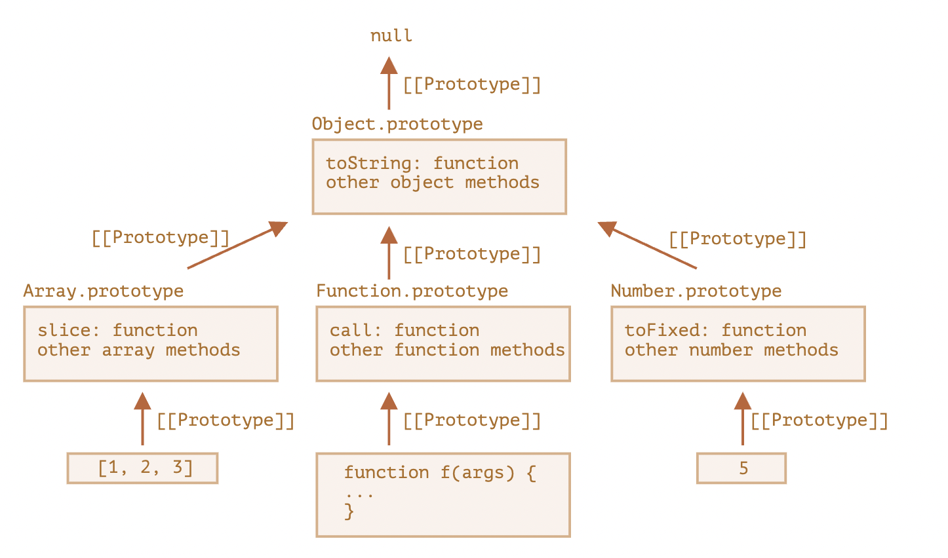
Встроенные прототипы

Slide 46
Продвинутые классы
Подробнее тут https://learn.javascript.ru/classes

Slide 47
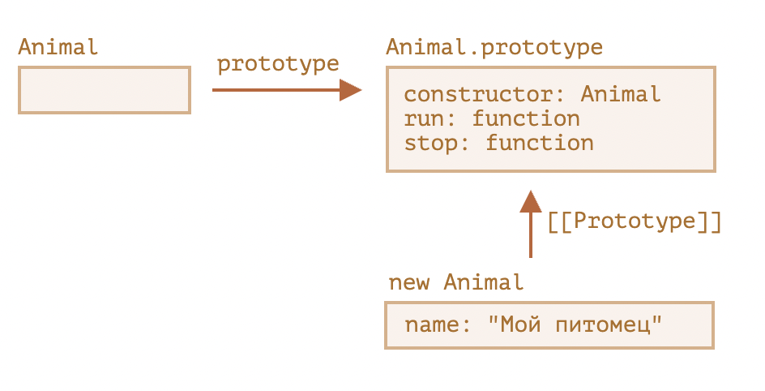
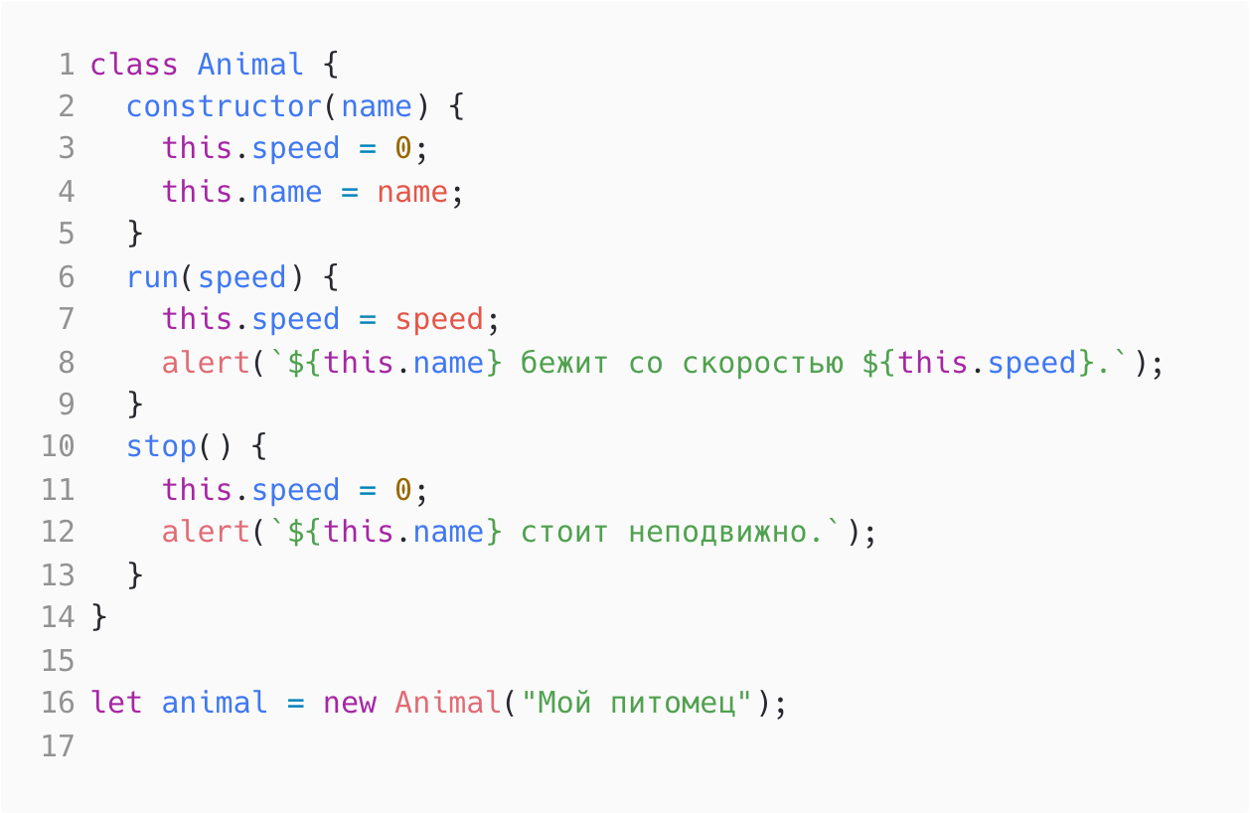
Сразу к наследованию

Slide 48
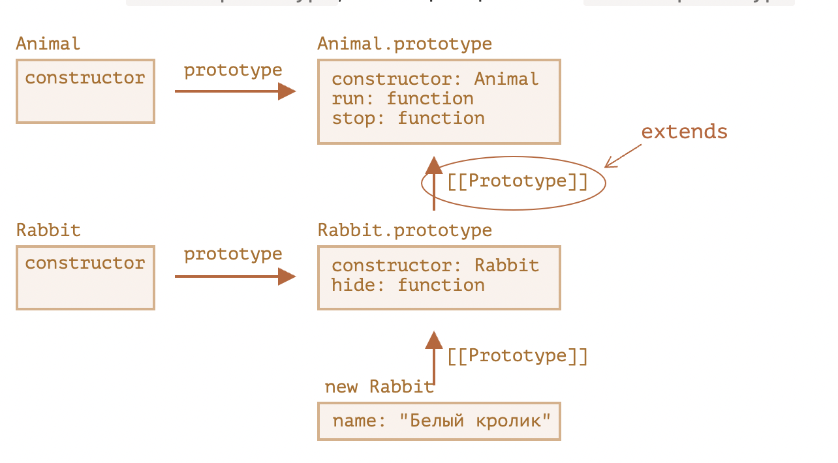
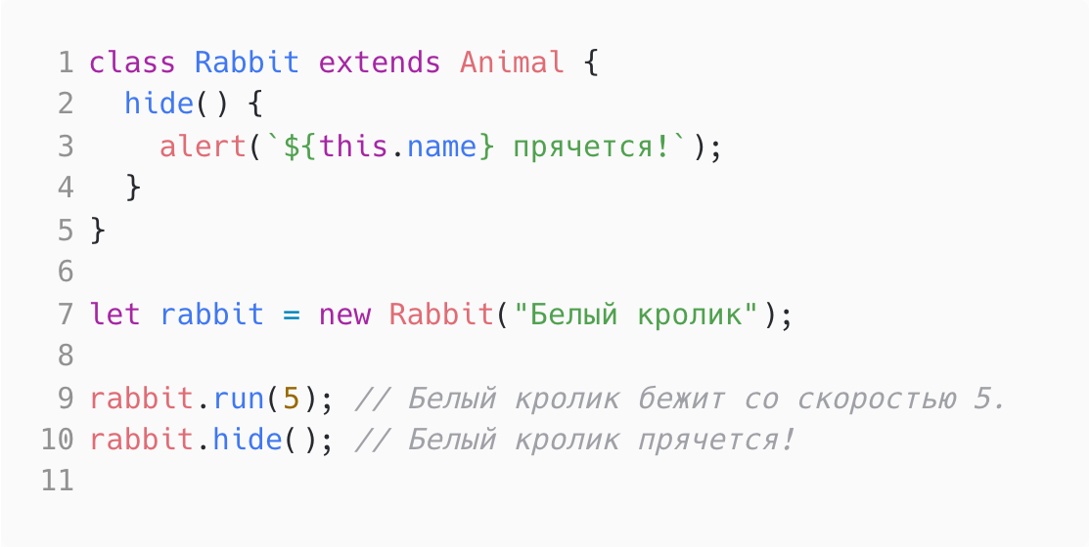
Сразу к наследованию

Slide 49
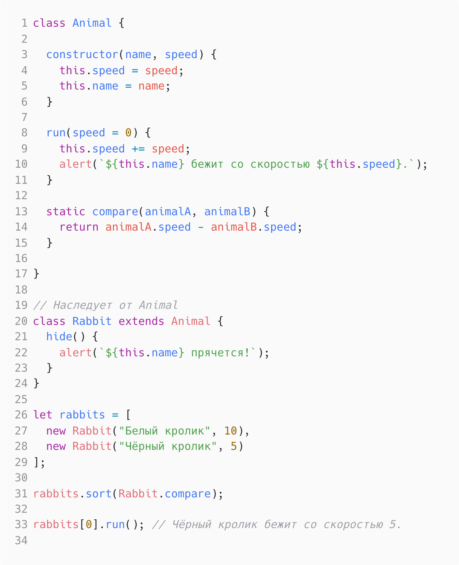
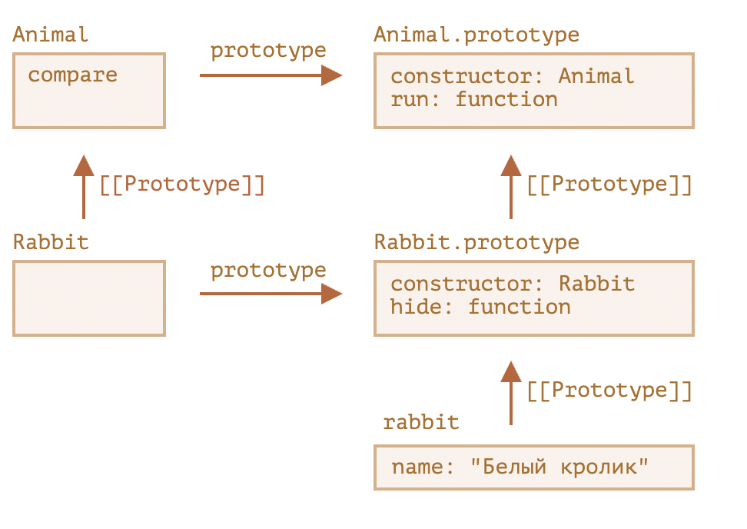
А статические методы?
Так что Rabbit extends Animal создаёт две ссылки на прототип: функция Rabbit прототипно наследует от функции Animal, Rabbit.prototype прототипно наследует от Animal.prototype.

Slide 50
Я ничего не понял
Это нормально!!!
Как правило мы редко сталкиваемся с этим на работе или учебе. Эта информация нужна для более комплексного понимания того, как устроен javascript (ну и на собеседованиях спрашивают).

Slide 51
Модули
Подробнее тут https://learn.javascript.ru/modules

Slide 52
Модули
AMD - одна из самых старых модульных систем, изначально реализована библиотекой require.js.
CommonJS – модульная система, созданная для сервера Node.js.
UMD - ещё одна модульная система, предлагается как универсальная, совместима с AMD и CommonJS.

Slide 53
Модули (ESM)
Модуль – это просто файл. Один скрипт – это один модуль.
Модули могут загружать друг друга и использовать директивы export и import, чтобы обмениваться функциональностью, вызывать функции одного модуля из другого:
export отмечает переменные и функции, которые должны быть доступны вне текущего модуля
import позволяет импортировать функциональность других модулей

Slide 54
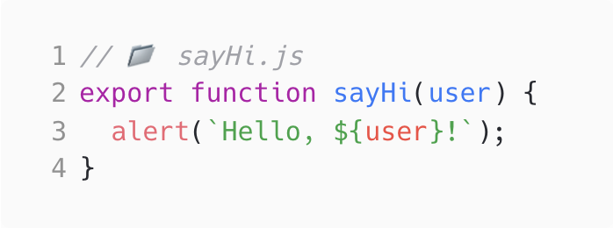
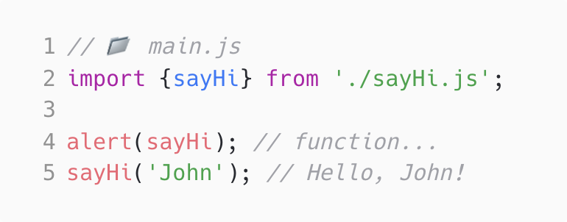
Модули (импорты, экспорты)

Slide 55
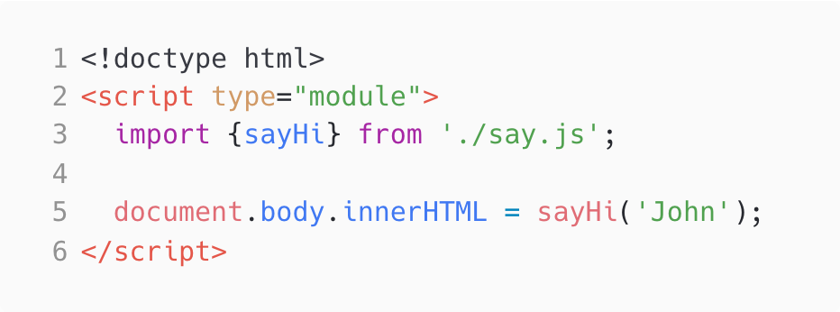
Модули (браузер)

Slide 56
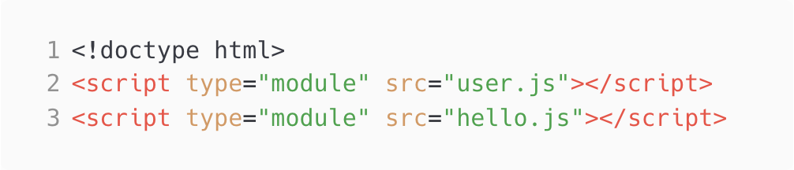
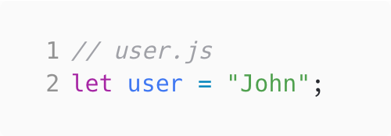
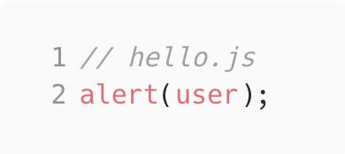
Модули (область видимости)

Slide 57
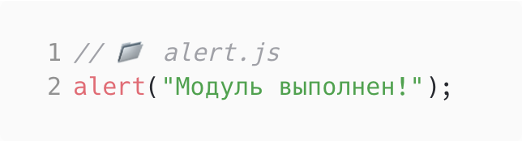
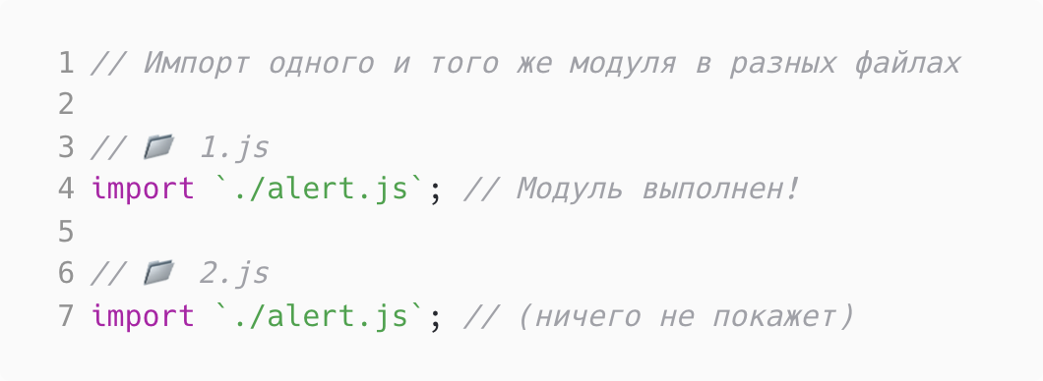
Модули (выполняется 1 раз)

Slide 58
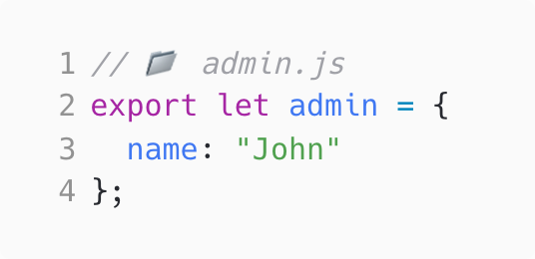
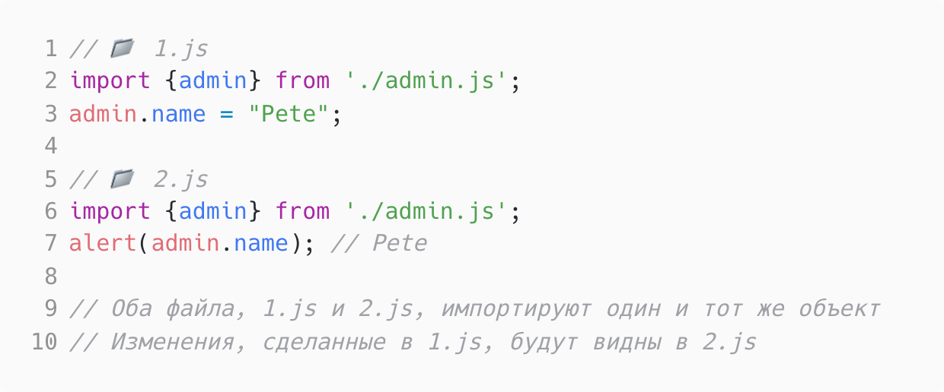
Модули (выполняется 1 раз)

Slide 59
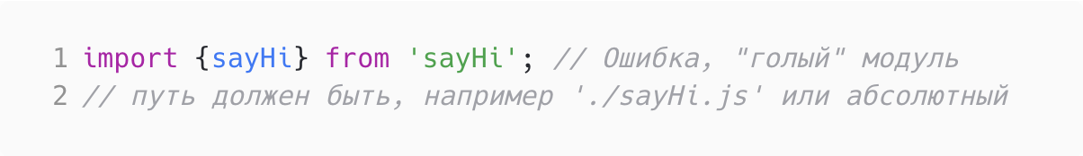
Модули (“голые” модули)

Slide 60

Модули (export)

Slide 61

Модули (export)

Slide 62

Модули (import)

Slide 63

Модули (import)

Slide 64


Модули (export, import as)

Slide 65


Модули (export default)

Slide 66

Модули (export default)

Slide 67

Модули (re-export)

Slide 68


Модули (dynamic import)

Slide 69
Обработка ошибок
Подробнее тут https://learn.javascript.ru/error-handling

Slide 70

Ошибка (try catch)

Slide 71

Ошибка (try catch)

Slide 72

Ошибка (try catch)

Slide 73

Ошибка (try catch)

Slide 74

Ошибка (try catch finally)

Slide 75

Ошибка (объект ошибки)
name - имя ошибки.
message – сообщение ошибки.
stack - текущий стек вызова.

Slide 76

Ошибка (генерация ошибок)

Slide 77

Ошибка (пользовательские ошибки)

Slide 78

Ошибка (пользовательские ошибки)

Slide 79

Ошибка (пользовательские ошибки)

Slide 80
Регулярные выражения
Подробнее тут https://learn.javascript.ru/regular-expressions

Slide 81

Регулярные выражения

Slide 82

Регулярные выражения (str.match)

Slide 83

Регулярные выражения (str.replace)

Slide 84

Регулярные выражения (regexp.test)

Slide 85
События
Подробнее тут https://learn.javascript.ru/events

Slide 86
События
События мыши:
click – происходит, когда кликнули на элемент левой кнопкой мыши (на устройствах с сенсорными экранами оно происходит при касании).
contextmenu – происходит, когда кликнули на элемент правой кнопкой мыши.
mouseover / mouseout – когда мышь наводится на / покидает элемент.
mousedown / mouseup – когда нажали / отжали кнопку мыши на элементе.
mousemove – при движении мыши.
События на элементах управления:
submit – пользователь отправил форму <form>.
focus – пользователь фокусируется на элементе, например нажимает на <input>.
Клавиатурные события:
keydown и keyup – когда пользователь нажимает / отпускает клавишу.

Slide 87

События (обработчики)

Slide 88

События (обработчики)

Slide 89

События (объект события)
event.type - тип события.
event.currentTarget – элемент, на котором сработал обработчик.
event.clientX / event.clientY - координаты курсора.

Slide 90

События

Slide 91

События (всплытие и погружение)

Slide 92

События (всплытие и погружение)
Клик по внутреннему <p> вызовет обработчик onclick:
Сначала на самом <p>.
Потом на внешнем <div>.
Затем на внешнем <form>.
И так далее вверх по цепочке до самого document.

Slide 93

События (всплытие и погружение)

Slide 94


События (всплытие и погружение)

Slide 95

События (всплытие и погружение)

Slide 96

События (по умолчанию)

Slide 97


События (пользовательские события)

